Slide 1

Fabian Heinlein
17.02.2025
—
Ergebnisse: Theoretische Grundlagen der Bachelorarbeit & Ideen zur Praktischen Umsetzung

Slide 2
Ergebnisse Theorie
—
Fabian Heinlein
17.02.2025
Bachelorarbeit

Slide 3
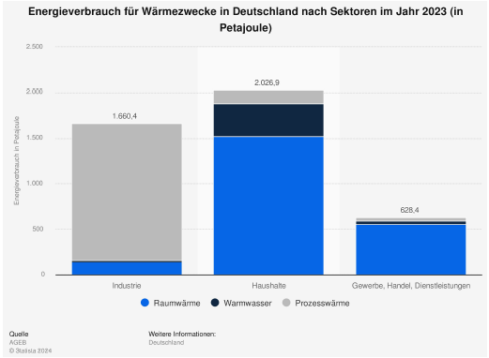
Ergebnisse Theorie
Grundlagen Energiebilanzierung - Kontext
Forschungsfrage:
Welche strukturellen Erweiterungen und Anpassungen müssen auf Datenbankebene in EMS-EDM PROPHET® vorgenommen werden, um das Energiemanagementsystem zur Abbildung von frei definierbaren Bilanzräumen zu ermächtigen, die Organisationen des tertiären Wirtschaftssektors bei der Erfüllung von Anforderungen der ISO 50001 unterstützt?
Hauptenergieeinsatz entsteht durch Gebäudeenergie ➔ Bilanzierung von Energiemengen in Gebäuden ➔ Abgrenzung von Industrieorganisa- tionen
ISO 50001 fokussiert sich auf Energie ➔ Energiebilanzierung
Abgrenzung von Massenbilanzierung etc.
Bilanzierung im Kontext der ISO 50001

Slide 4
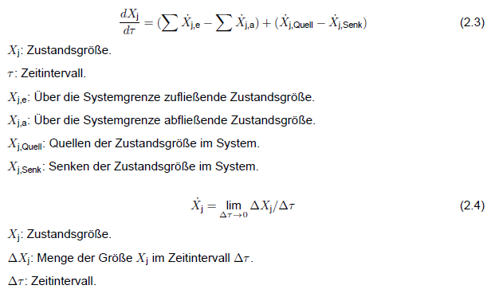
Ergebnisse Theorie
Weitere Erkenntnisse
Die innere Energie eines Systems rückt mit der Einheit: Joule in den Fokus als Zustandsgröße
Energieströme sind nach Gleichung (2.4) Zeitabhängig
Grundlagen Energiebilanzierung – Konzept (1)
Bilanzierungsgleichung
Abgeleitete Anforderungen
Im Bilanzraumkonzept müssen für jeden Bilanzraum beliebig viele zu- und abfließende Energieströme, Energiequellen und Energiesenken definiert werden können.
Das Bilanzraumkonzept muss die Möglichkeit bieten, die Bilanzierung in einem Bilanzraum durch ein Zeitintervall zeitlich abzugrenzen.

Slide 5
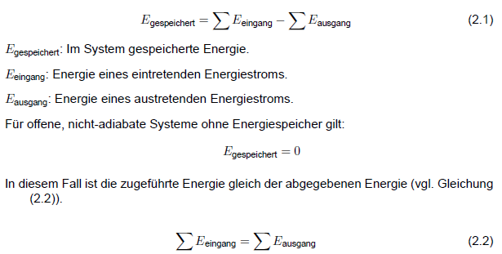
Ergebnisse Theorie
Weitere Erkenntnisse
Energiespeichernde Systeme müssen bei der Bilanzierung betrachtet werden
Energiespeichernde Komponenten nehmen zu einem Zeitpunkt Energie auf und geben sie zu einem späteren Zeitpunkt wieder ab
Grundlagen Energiebilanzierung – Konzept (2)
Bilanzierungsgleichung – Energiespeicherndes Verhalten
Abgeleitete Anforderungen
(3) Das Bilanzraumkonzept muss die Abbildung und Integration von energiespeichernden Komponenten ermöglichen. Im Zuge der Integration von energiespeichernden Komponenten müssen dem Energiespeicher zu- und abfließende Energieströme zugeordnet werden können.

Slide 6

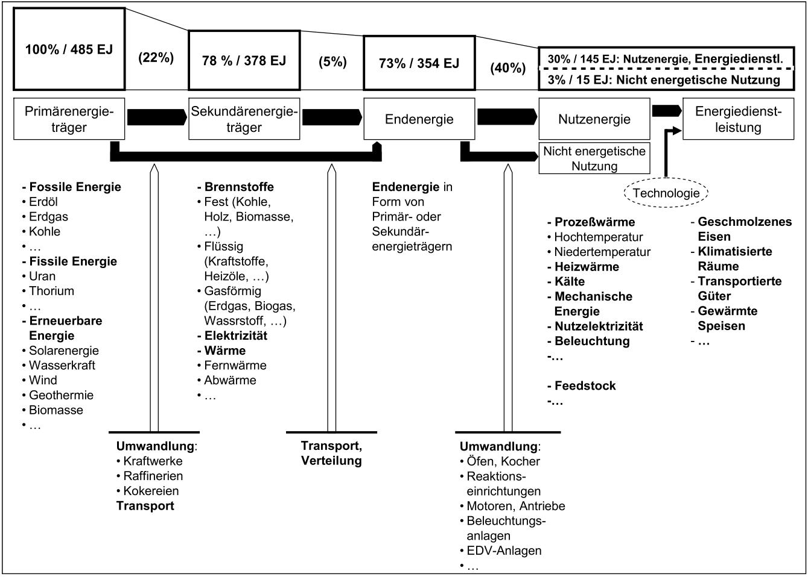
Ergebnisse Theorie
Bilanzraumkonzept – Konzept von Miller (1)
Konzept der Bewertungsräume von Miller ➔ Bilanzierung aus Perspektive der Effizienz
Erkenntnisse
Eine Bilanzierung lässt sich aus Perspektive der Effizienz in Aufwandsseite (Zufließende Zustandsgrößen) und Nutzenseite (Abfließende Zustandsgröße) einteilen
Aufwandsseitig steht die Endenergie
Nutzenseitig steht die Nutzenergie zur Befriedigung einer Energiedienstleistung
Abgrenzung von Primär- und Sekundärenergieträger
Abgeleitete Anforderungen
(4) Das Bilanzraumkonzept muss in Anlehnung an das von Miller (2016) entworfene Konzept der Bewertungsräume aus einem Bilanzraum austretende Energieströme in Form von Energiedienstleistungen mit einer Bewertungseinheit konkretisieren und quantifizieren können.
Bilanzgrenze

Slide 7
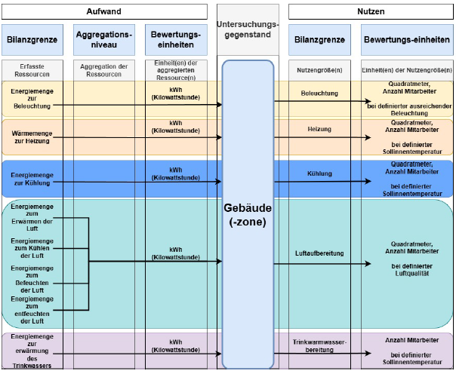
Ergebnisse Theorie
Bilanzraumkonzept – Konzept von Miller (2)
Erkenntnisse
Zur Bewertung der Energieeffizienz von Gebäuden ist die Bilanzierung der visualisierten Energiedienstleistungen relevant (Motivation für Evaluation)
Untersuchungsgegenstand ist zentral für die Bestimmung der Bilanzgrenzen
Zu- und Abfließende Energieströme haben die Bewertungseinheit kWh und deren Vielfaches
Konzept der Bewertungsräume von Miller im Kontext der Energiebilanzierung von Gebäuden nach DIN V 18599-1:2018-09
End-energie
Abgeleitete Anforderungen
(5) Im Bilanzraumkonzept muss für jeden Bilanzraum ein Untersuchungsgegenstand definiert werden können.
(6) Das Bilanzraumkonzept muss alle Energieströme, -quellen und -senken in der Einheit kWh und deren Vielfachen unabhängig von Energieformen und Energieträgern in einem Bilanzraum abbilden können.

Slide 8
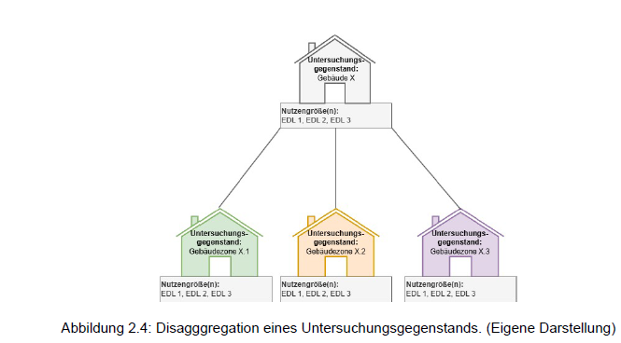
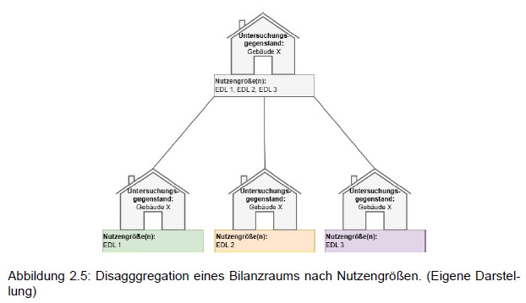
Ergebnisse Theorie
Bilanzraumkonzept – Disaggregation
Erkenntnisse
Bilanzräume haben die Eigenschaft der Zerlegbarkeit
Disaggregation sowohl nach Untersuchungsgegenstand als auch nach Nutzengröße (EDL) trägt zur Analyse des Energieverbrauchs in der Organisation bei (Motivation für Evaluation)
Zerlegbarkeit von Bilanzräumen
Abgeleitete Anforderungen
(7) Das Bilanzraumkonzept muss die Disaggregation von Bilanzräumen in Teilbilanzräume abbilden können

Slide 9
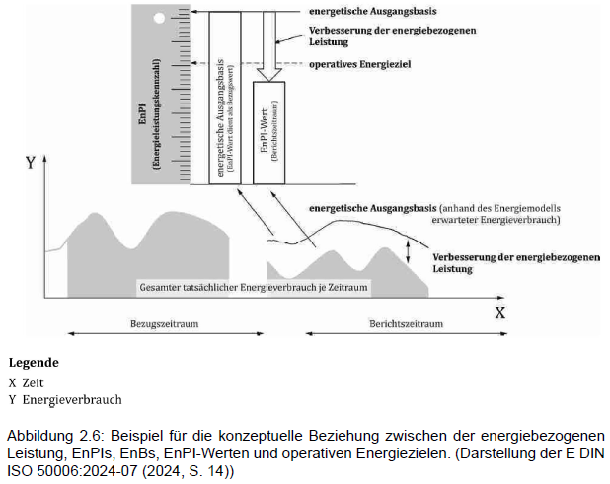
Ergebnisse Theorie
Erkenntnisse
Definition & Zusammenhang EnPI, EnB, EnPI-Wert, Operative Energieziele, energiebezogene Leistung
Abgrenzung von Berechnung EnBs (Annahme: als Zeitreihe gegeben)
Vorgaben zu EnPI-Grenzniveaus ➔ Organisatorisch, Systembezogen, Einzeln
Bilanzraumkonzept – EnPIs (1)
Vorgaben der ISO 50001/50006 zu EnPIs
Abgeleitete Anforderungen
(8) Das Bilanzraumkonzept muss die Definition von Energieleistungskennzahlen (EnPIs) in einem Bilanzraum ermöglichen.
(9) Das Bilanzraumkonzept muss die Möglichkeit bieten, für einen definierten EnPI ein operatives Energieziel anzugeben und dessen Erfüllung zu evaluieren.
(10) Das Bilanzraumkonzept muss in einem Bilanzraum für alle definierten EnPI eine energetische Ausgangsbasis bereitstellen und im Bezugszeitraum aggregieren können (11) Ein Bilanzraum im Bilanzraumkonzept muss nach allen von der E DIN ISO 50006:2024-07 definierten EnPI-Grenzniveaus abgegrenzt werden können.

Slide 10
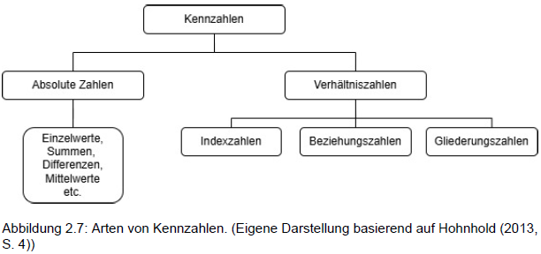
Ergebnisse Theorie
Erkenntnisse
Für alle EnPIs müssen nach ISO 50001 relevante Variablen definiert werden
Absolute Zahlen → Aggregate über Zeitraum
Indexzahlen → EnPIs in Zusammenhang mit Zeit
Beziehungszahlen → Quotient aus zwei Unterschiedlichen Maßen (z.B. Nutzenergie – Quantifizierte EDL)
Gliederungszahlen → Quotient aus Teil einer Gesamtmenge im Verhältnis zur Gesamtmenge (z.B. Energieeinsatz Teilbilanzraum – Gesamter Bilanzraum)
Bilanzraumkonzept – EnPIs (2)
Arten von EnPIs und relevante Variablen
Abgeleitete Anforderungen
(12) Das Bilanzraumkonzept muss für jeden definierten EnPI die Möglichkeit bieten, relevante Variablen zu definieren. (13 & 14) Das Bilanzraumkonzept muss in einem Bilanzraum EnPIs der Art: absolute Zahlen sowie Index-, Beziehungs- und Gliederungszahlen definieren und berechnen können.
(15) Das Bilanzraumkonzept muss den Zeit-Werte-Verlauf für alle im Bilanzraum definierten EnPIs und die dazugehörige EnBs ausgeben können.
(16) Für jeden in einem Bilanzraum definierten EnPI müssen die dazugehörigen EnPI-Werten zu einem EnPI-Wert über das im Bilanzraum definierte Zeitintervall aggregieren können.

Slide 11

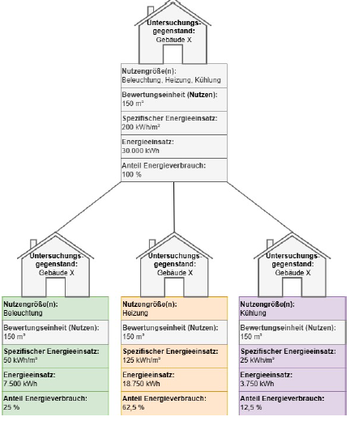
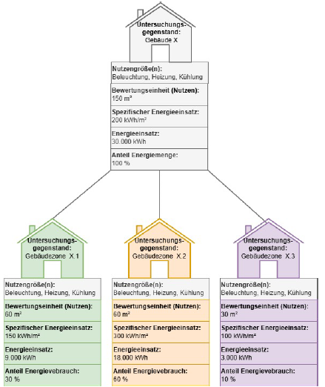
Ergebnisse Theorie
Erkenntnisse
Definition & Zusammenhang: Energieeinsatz, Spezifischer Energieeinsatz, wesentlicher Energieeinsatz
Beispielhaft aufgezeigt wie Disaggregation zur Identifikation von SEUs beitragen kann
Relevante Variablen müssen bei der SEU-Analyse beachtet werden
Bilanzraumkonzept – SEU-Analyse
Datenanalyse zur Identifikation von SEUs
Abgeleitete Anforderungen
(17) Für jeden Bilanzraum im Bilanzraumkonzept muss der Energieeinsatz in einem Bilanzzeitraum berechnet werden können. (18) Für jeden Bilanzraum im Bilanzraumkonzept der den Energieverbrauch einer Energiedienstleistungen bilanziert muss der spezifische Energieeinsatz in einem Bilanzzeitraum berechnet werden können.
(19) Das Bilanzraumkonzept muss Funktionen zur Analyse des Energieeinsatzes eines Bilanzraums im Verhältnis zu seinen disaggregierten Teilbilanzräumen bereitstellen.
Disaggregation nach Nutzengröße
Disaggregation nach Untersuchungsgegenstand

Slide 12
Ansatz Umsetzung
—
Fabian Heinlein
17.02.2025
Bachelorarbeit

Slide 13
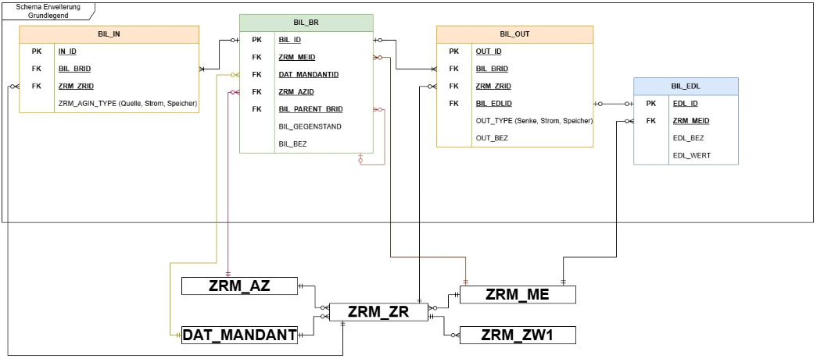
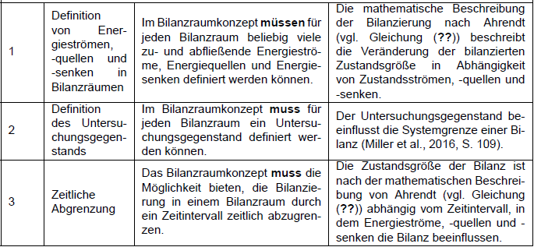
Ansatz Umsetzung
Bilanzraumkonzept – Grundlegend

Slide 14
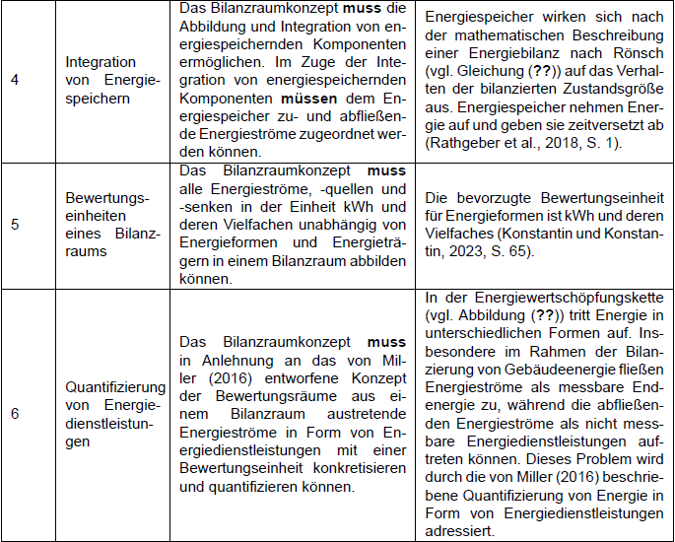
Ansatz Umsetzung
Bilanzraumkonzept – Grundlegend

Slide 15
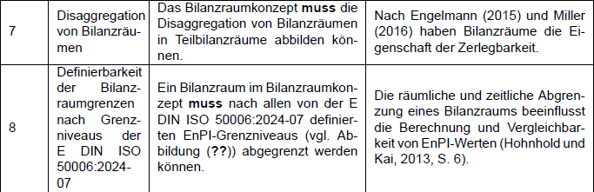
Ansatz Umsetzung
Bilanzraumkonzept – Grundlegend
BIL_GROUP?

Slide 16
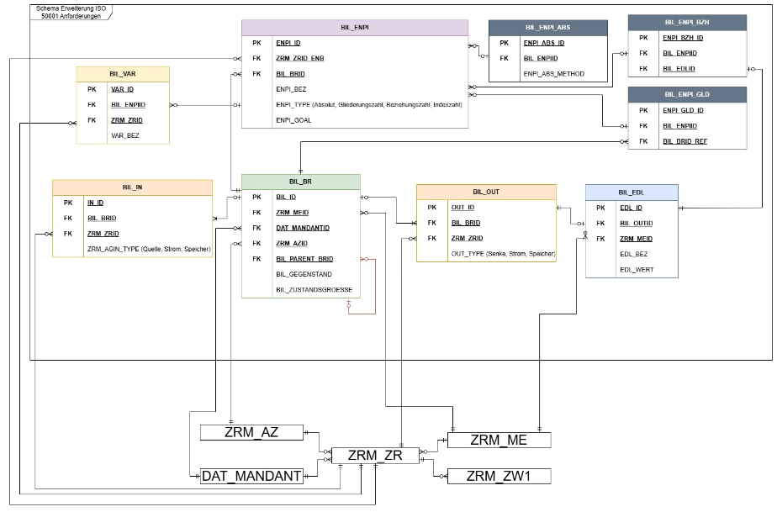
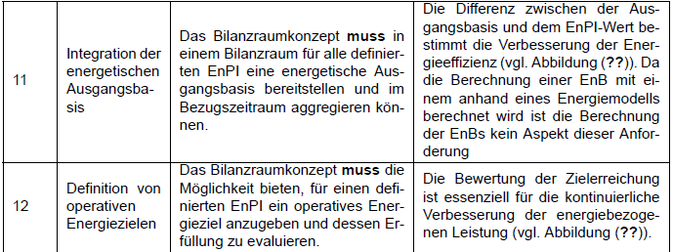
Ansatz Umsetzung
Bilanzraumkonzept – Grundlegend

Slide 17
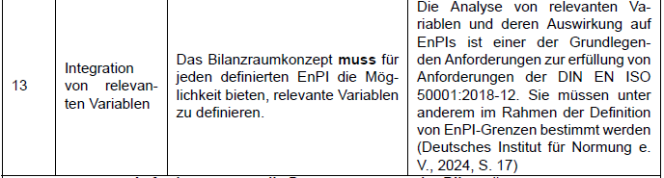
Ansatz Umsetzung
Bilanzraumkonzept – Grundlegend

Slide 18
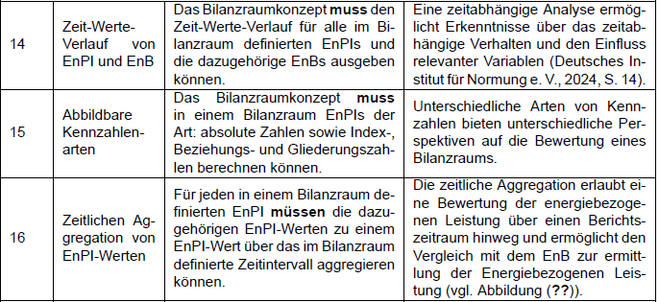
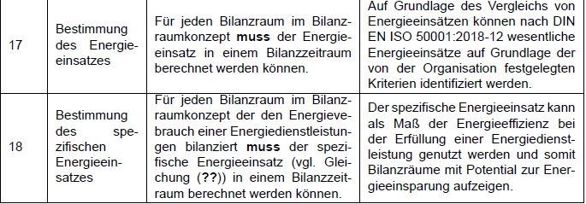
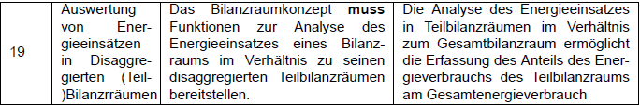
Ansatz Umsetzung
Bilanzraumkonzept – Anforderungen zur Datenauswertung
View → Zeit-Werte-Verlauf der EnPIs im Berichtszeitraum
Funktion → Zeit-Werte-Verlauf der EnPIs im Berichtszeitraum
Funktion → Berechnung über EnPI Tabellen
Funktion →Aggregation in Berichtszeitraum
Funktion → Energieeinsätze von BIL_BR bestimmen
Funktion → BIL_EDL (Nutzen) in Verhältnis zu BIL_OUT (Aufwand)
Funktion → Energieeinsätze von BIL_BR vergleichen

